Slide 1
Semana 4
Conexiones Asíncronas

Slide 2
Conexiones Asíncronas

Slide 3
Conexiones asíncronas
Una conexión asíncrona implica que hay un hilo de ENVÍO y otro hilo de RECEPCIÓN.
Ambos hilos deben surgir en el momento que ocurre el HANDSHAKE.
La clase Singleton de conexión debe poder dirigir y obtener información hacia los dos hilos de recepción y emisión.
El hilo de emisión sólo requiere estar activo mientras envía el mensaje.
El hilo de recepción requiere estar siempre activo.
Receptor
Emisor
TCPConnection
GUI
Main Thread
Worker Threads

Slide 4
Conexiones asíncronas
Una conexión asíncrona implica que hay un hilo de ENVÍO y otro hilo de RECEPCIÓN.
Ambos hilos deben surgir en el momento que ocurre el HANDSHAKE.
La clase Singleton de conexión debe poder dirigir y obtener información hacia los dos hilos de recepción y emisión.
El hilo de emisión sólo requiere estar activo mientras envía el mensaje.
El hilo de recepción requiere estar siempre activo.
Main Thread
Receptor
Emisor
Siempre
recibo
Envíé un mensaje
Envíé un mensaje
Envíé un mensaje

Slide 5
Taller 2
Chatee con su compañero del lado
Cree una lista de comando, para que cuando su interlocutor reciba el mensaje éste responda lo que se pide:
remoteIpconfig. El interlocutor responde con su IP.
interface. La interfaz desde donde el interlocutor se comunica con usted
whatTimeIsIt. El interlocutor responde con la hora de su sistema.
RTT. Usted envía un mensaje de 1024 Bytes a su interlocutor, este se lo reenvía y usted mide el tiempo de ida y venida. Luego usted puede saber el RTT en la consola
speed. Envíe un mensaje de 8192 Bytes a su interlocutor, éste se lo reenvía. Usted puede estimar en KB/s cuál es la velocidad de transmisión.

Slide 6
Serialización

Slide 7
Serialización
Dentro de una conexión pueden intercambiarse Objetos.
Existen diversas propuestas para hacer dicha transferencia.
La forma estilo java involucra objetos de tipo ObjectInputStream y ObjectOutputStream.
A
B
ObjectOutputStream
ObjectInputStream

Slide 8
Serialización
Otro acercamiento es convertir los objetos en texto de modo que se use un lenguaje estándar de intercambio de mensajes
Con esto se logra compatibilidad independientemente del lenguaje de programación.
A
B
Escritor e intérprete del lenguaje de intercambio de datos
Escritor e intérprete del lenguaje de intercambio de datos

Slide 9
JSON

Slide 10
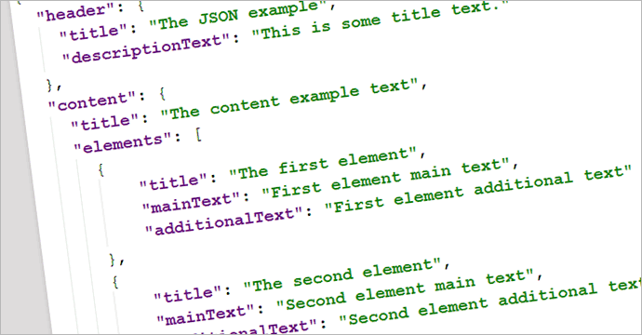
JSON
JSON es un formato de intercambio de datos.
Puede representar objetos completos
Permite interoperabilidad entre equipos con distintas tecnologías, sistemas operativos y lenguajes de programación.
En la actualidad es el lenguaje de etiquetado más usual en los sistemas. Tanto que algunos lenguajes incorporan un intérprete e incluso Ruby on rails lo integra como tipo primitivo de dato.

Slide 11
JSON
{
"nombre":"Andrés Ortega",
"edad":29,
"altura":1.70,
"isFat":true,
}
JSON puede representar un objeto mediante {}
Dentro de cada llave debe especificar el nombre de los parámetros y los valores
Los posibles valores son Strings, enteros, decimales y booleanos

Slide 12
JSON
[
"Christian",
"Jefferson",
"Daniel",
"Nicolás"
]
JSON puede representar una lista mediante []
Dentro de los corchetes debe especificar la lista de valores sin un clave

Slide 13
JSON
{
"manager":{
"nombre":"Andrés Ortega",
"edad":29,
"altura":1.70,
"isFat":true,
}
}
Un objeto puede ser valor de una clave

Slide 14
JSON
{
"estudiantes":[
"Christian",
"Jefferson",
"Daniel",
"Nicolás"]
}
Un arreglo puede ser valor de una clave

Slide 15
JSON
{
"seleccion":{
"tecnico":{"nombre":"Carlos Queiroz","nacionalidad":"Portugal"},
"jugadores":[
{"nombre":"James Rodriguez","club":"Bayern Munich"},
{"nombre":"Juan Quintero","club":"River Plate"}
]
}
}
Todo combinado

Slide 16
Ejercicio
Modele su semestre actual en donde incluya las asignaturas que usted está cursando
Hágalo en la página http://jsonviewer.stack.hu/

